Slide 1

Анализ клиентских транзакций банка: Поведение, География, Сезонность

Slide 2

Профиль клиентской базы
839 081
985 322
1.17
Клиентов
Транзакций
Транзакций на клиента
Уникальных пользователей банка
Общее количество операций
Средняя активность
Преобладают одноразовые операции. Однако есть пул лояльных клиентов.
Эти метрики позволяют сегментировать аудиторию по активности.

Slide 3
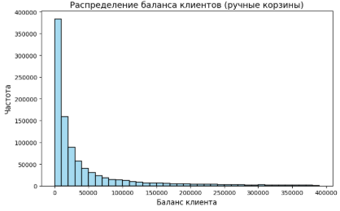
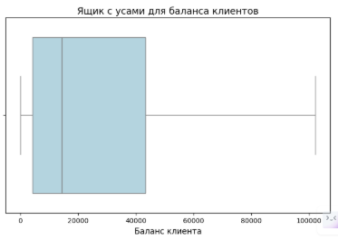
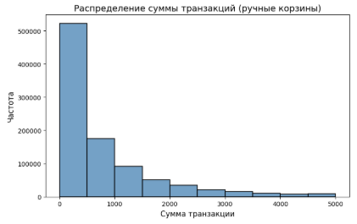
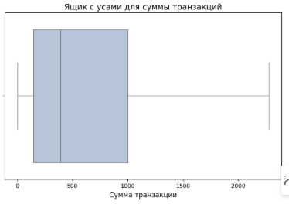
Распределение остатков и сумм транзакций
Остатки на счетах
Большинство клиентов имеют остатки < 50,000 INR.
Присутствуют редкие крупные клиенты с балансом > 300,000 INR.
Распределения имеют сильную асимметрию и характерные выбросы.
Суммы транзакций
Транзакции сконцентрированы в сегменте до 1,000 INR.
Выделяются крупные операции > 3,000 INR.

Slide 4
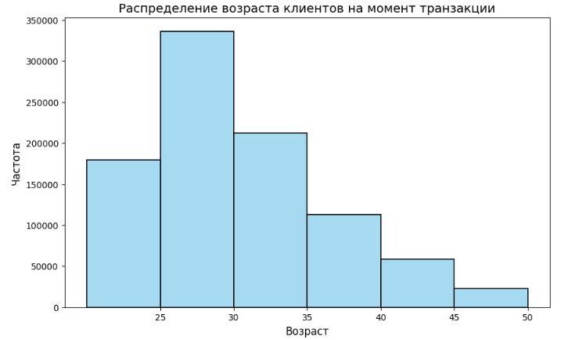
Возраст клиентов и платёжеспособность
Рекомендации
Целевая реклама и предложения:
Разработать специальные акции и программы лояльности для молодых клиентов (25–35 лет).
Улучшение цифрового опыта:
Усилить функционал мобильного приложения и онлайн-банкинга для привлечения старших клиентов.
Исследование причин снижения активности:
Провести опросы или аналитику для выявления причин низкой активности среди старших клиентов.
Наиболее активная группа — 25–30 лет. Самая платёжеспособная — 45–50 лет.
С возрастом активность клиентов заметно снижается.

Slide 5
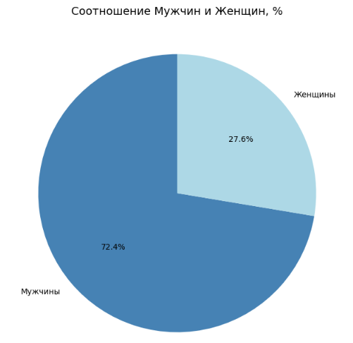
Гендерный портрет
Рекомендации
Разработка маркетинговых стратегий:
Создать специальные предложения, ориентированные на женщин (например, программы лояльности или совместные продукты для семей).
Улучшение пользовательского опыта:
Провести анализ удобства использования мобильного приложения и онлайн-банкинга для женщин.
Исследование причин дисбаланса:
Провести опросы или фокус-группы для выявления барьеров, которые мешают женщинам активно пользоваться услугами банка.
Гендерный дисбаланс может быть связан с особенностями дистрибуции или UX.
Заметен потенциал роста за счёт улучшения маркетинга для женской аудитории.

Slide 6
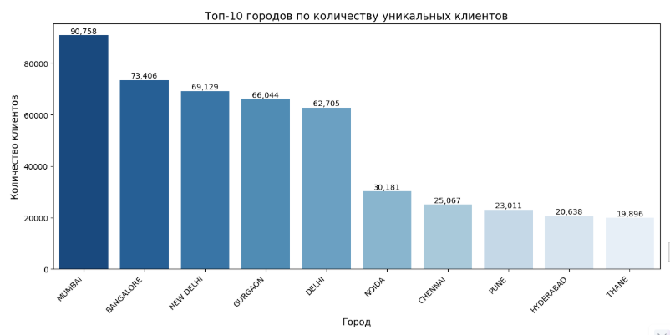
Топ-городов по числу клиентов
Рекомендации
Фокус на крупные города:
Усилить маркетинговые кампании в топ-3 городах для увеличения лояльности существующих клиентов.
Расширение в другие регионы:
Разработать специальные предложения для клиентов из менее крупных городов (например, скидки на обслуживание, программы лояльности).
Исследование причин низкой представленности:
Провести анализ, чтобы выявить барьеры, которые мешают жителям других городов активно пользоваться услугами банка.
Мумбаи, Бангалор и Нью-Дели формируют ядро клиентской базы.
Для масштабирования важна региональная диверсификация.

Slide 7
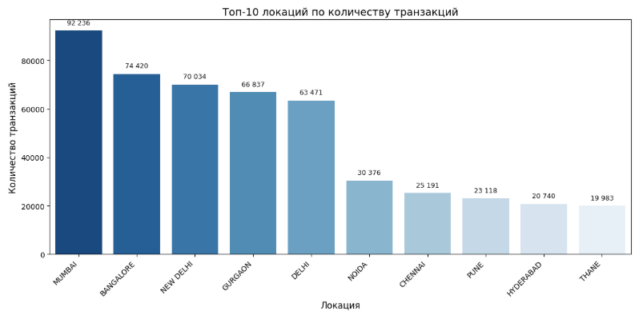
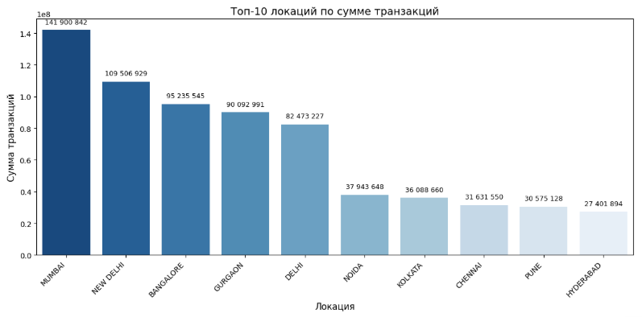
Объёмы транзакций по локациям
Мумбаи
Нью-Дели
Лидер по количеству: 178,000 транзакций
Третье место по количеству: 115,000 транзакций
Первое место по объёму: 165M INR
Второе место по объёму: 125M INR
Бангалор
Второе место по количеству: 135,000 транзакций
Третье место по объёму: 110M INR
Нью-Дели опережает Бангалор по общей сумме транзакций.
Это указывает на разницу в среднем чеке между регионами.

Slide 8
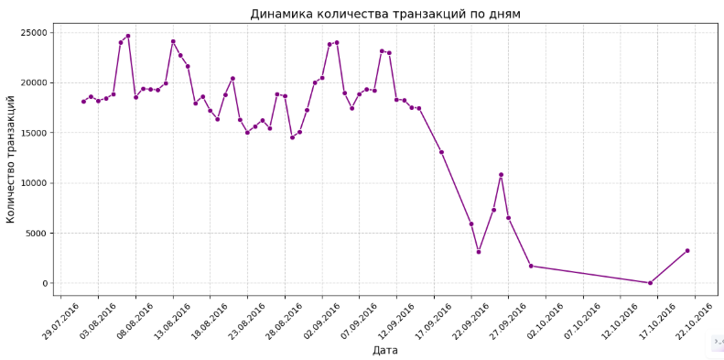



Сезонность: Количество транзакций по дням
Октябрь 2015 - Сентябрь 2016
Стабильная активность клиентов
Сентябрь 2016 - Март 2017
Спад количества транзакций
Март 2017 - Настоящее время
Частичное восстановление активности
Сезонность и падение активности — потенциальные зоны для анализа маркетинговых кампаний.

Slide 9
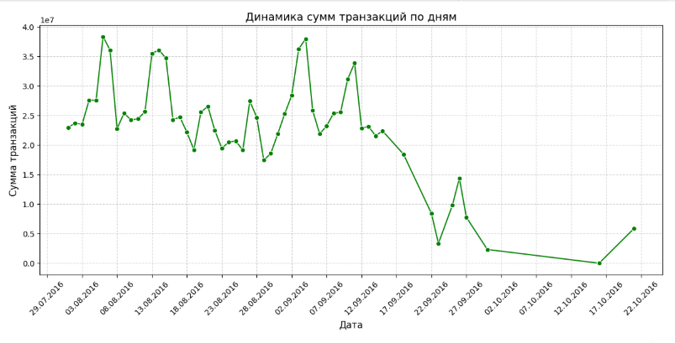




Сезонность: Сумма транзакций по дням
Максимальные показатели
3.5–4 млн INR/день в период стабильности
Период спада
Резкое снижение объемов транзакций
Минимальные показатели
0.5–1 млн INR/день в период спада
Восстановление
Постепенный рост к концу периода
Возможен отток клиентов или перераспределение на другие сервисы в период спада.

Slide 10
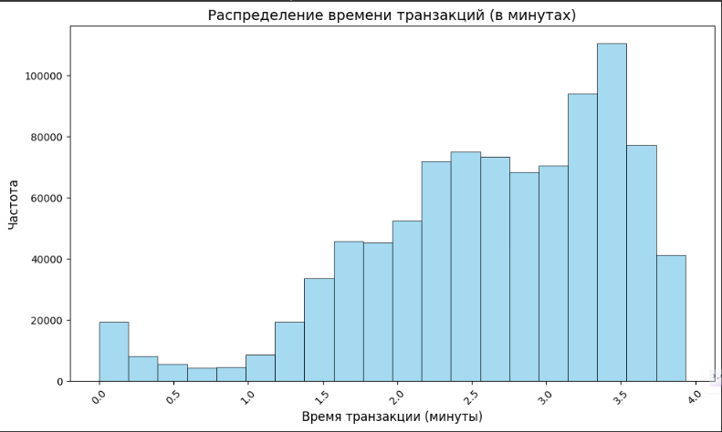




Поведенческие паттерны: Время транзакций
0-1 минуты
45% всех транзакций
1-2 минуты
25% всех транзакций
2-4 минуты
20% всех транзакций
Более 4 минут
Только 10% транзакций
Рекомендации
Оптимизация процессов: Убедиться, что система продолжает обеспечивать быструю обработку транзакций для поддержания высокого уровня сервиса.
Исследование длительных транзакций: Провести анализ причин редких длительных операций (>4 минут) для выявления возможных проблем в работе системы.
90% транзакций совершаются в течение первых 4 минут.
Продуктовые сценарии ориентированы на «мгновенные» действия.

Slide 11

Заключение: Резюме и рекомендации
Клиенты
Молодёжь (25–30) — самая активная группа
Группа 45–50 — наибольшая платёжеспособность
2. География
Мегаполисы формируют ядро, но есть потенциал во «второй десятке» городов
3. Поведение
Быстрые транзакции преобладают, важно удерживать производительность
Явная сезонность и спад — зона для корректировки стратегии
Рекомендации:
Адаптировать офферы под разные возрастные группы
Улучшить UX для женщин
Запустить акции в менее активные месяцы
Развивать регионы за пределами топ-3

Slide 12
Спасибо за внимание!
Проект выполнен: Стёганцев Сергей
📬 Email: SStegancev@yandex.ru
💬 Telegram: @SergeiST_pro

